Slide 1
푸드윈 경영지원실 대시보드 사용법
https://foodwin-dash.vercel.app/

Slide 2
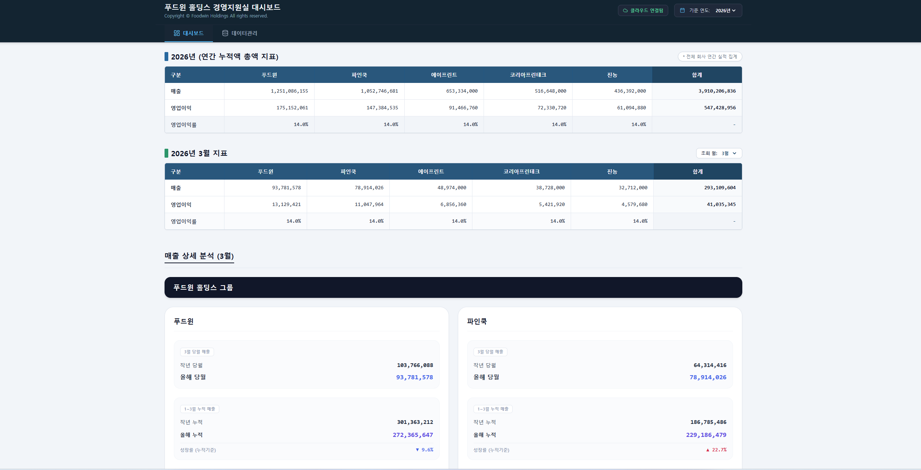
조회하고 싶은 연도를 선택
연간 누적액을 표시합니다.
상단에 표시된 연도와 우측에 표시된 월의 지표를 보여줍니다.
조회하고 싶은 월을 선택

Slide 3
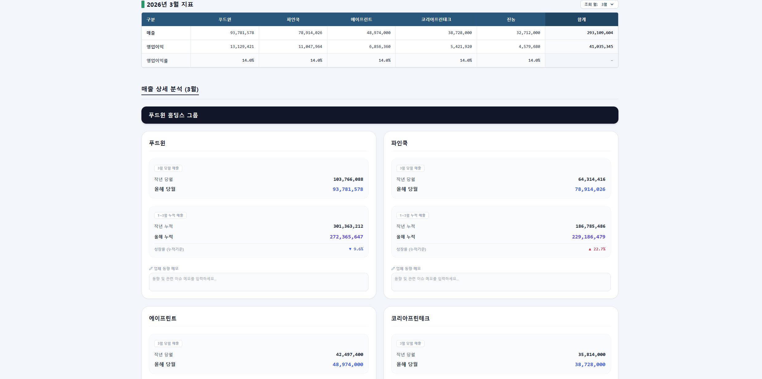
선택된 연도와 월의 각 회사의 매출과 누적을 보여줍니다.

Slide 4
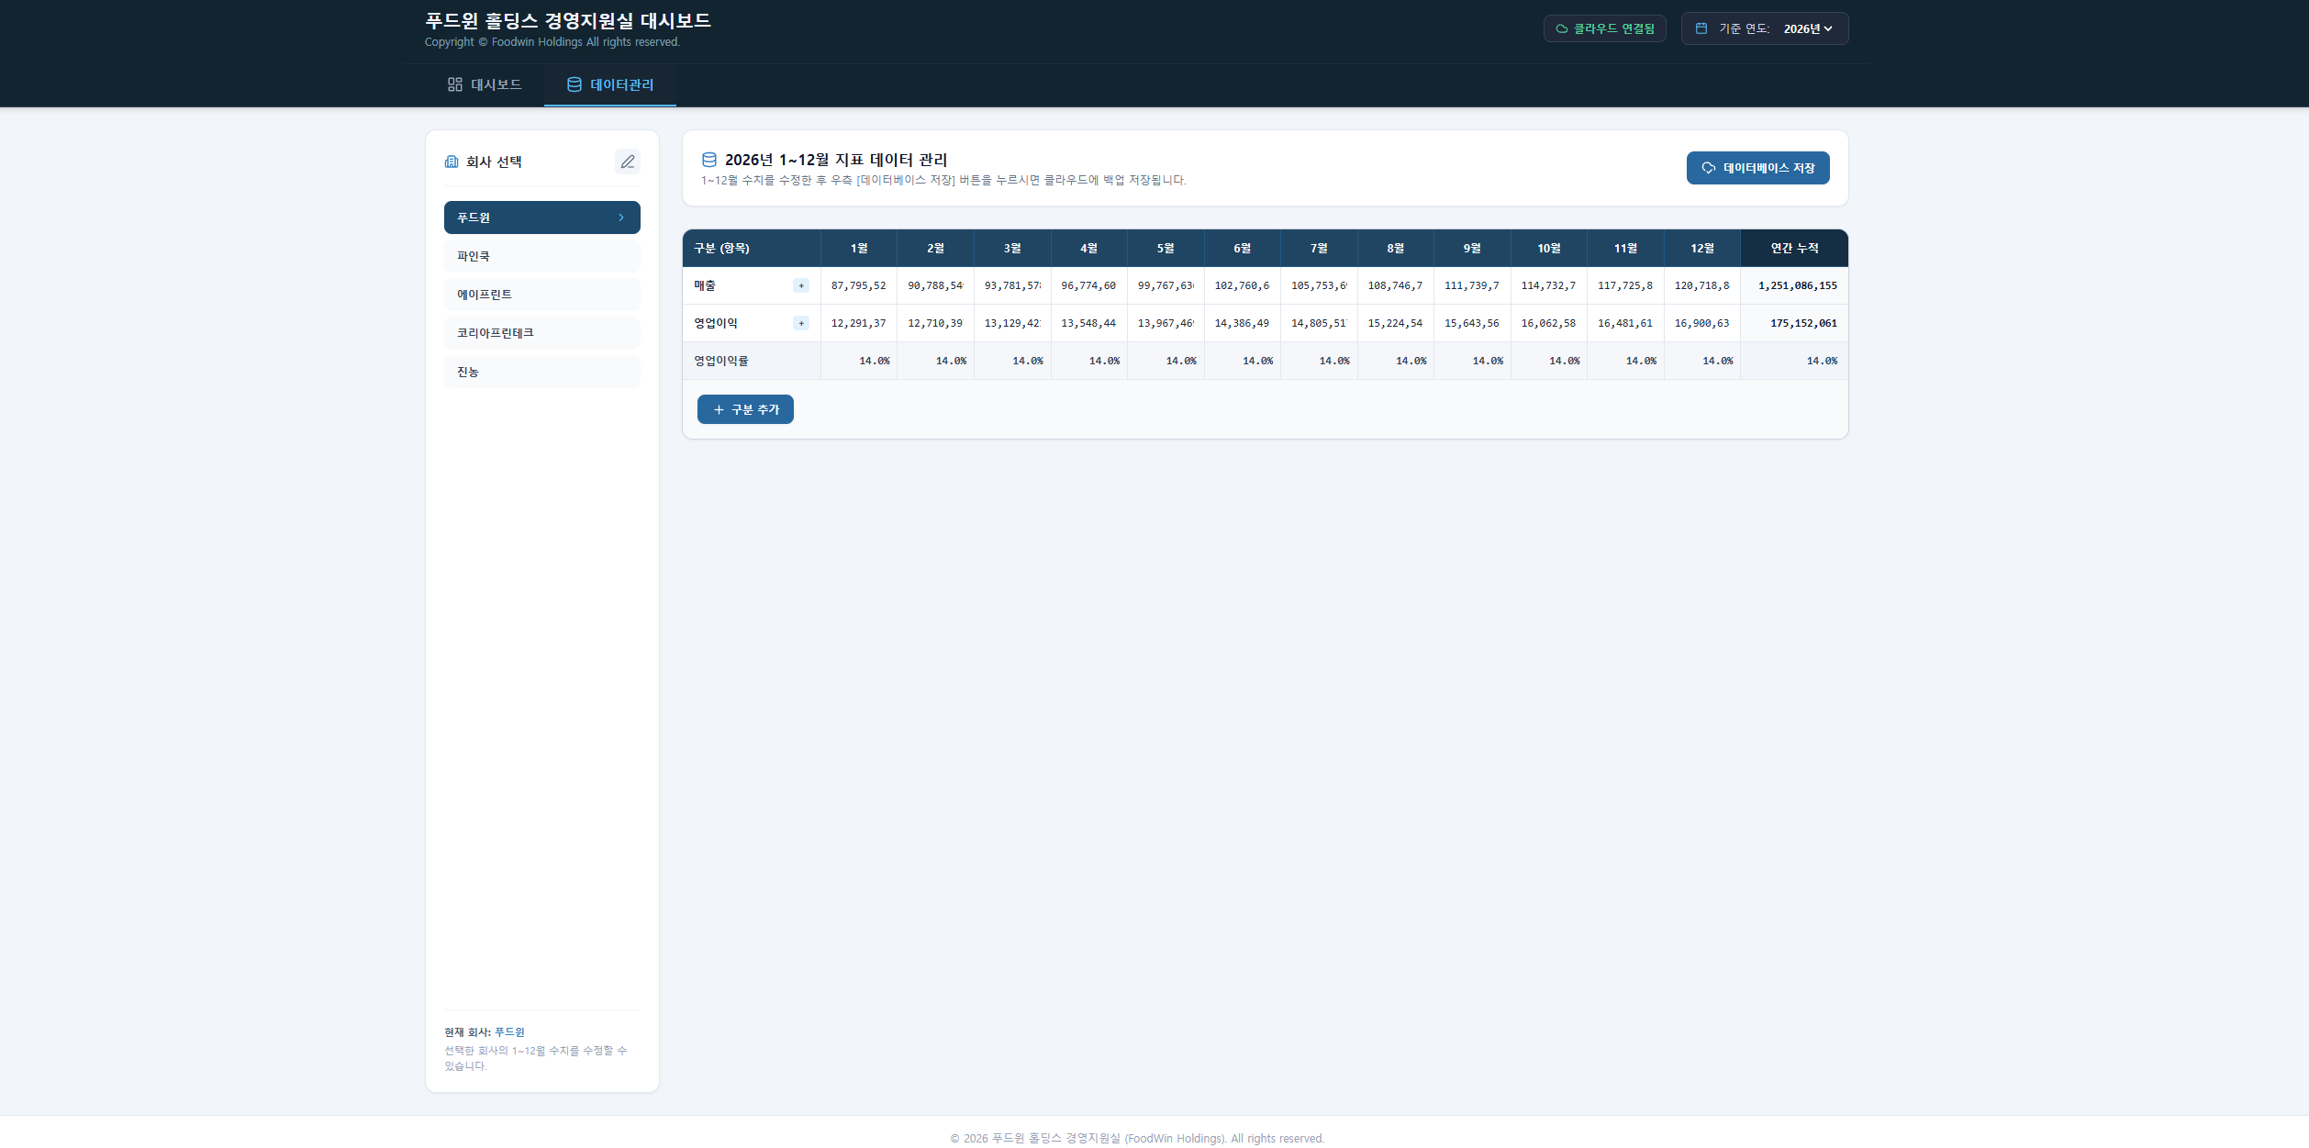
조회하고 싶은 연도를 선택
입력 완료 후 반드시 저장합니다
입력할 회사를 선택합니다.
지금은 더미 데이터입니다.
새롭게 입력 부탁드립니다.

Slide 5
새로운 회사를 추가/삭제합니다
(6p 참고)
항목의 제목을 눌러 수정/삭제 (8p참고)
새로운 항목(행)을 추가합니다.
(7p 참고)

Slide 6
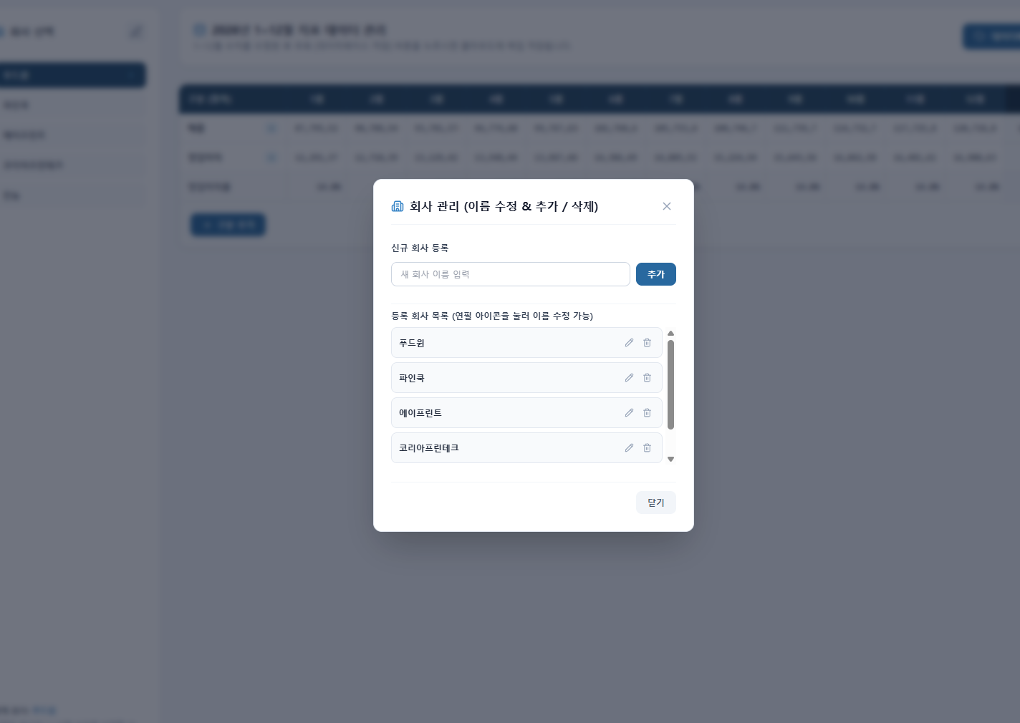
신규 회사를 등록합니다
등록된 회사의 이름을 수정하거나 삭제합니다.

Slide 7
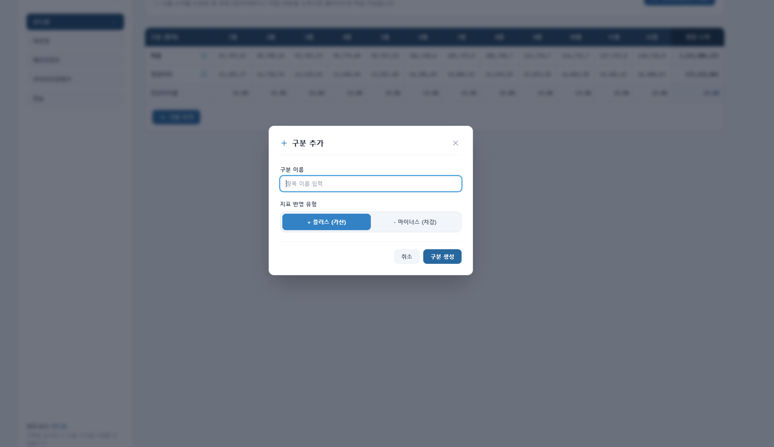
신규 항목의 이름을 작성합니다.
신규 항목이 누적액에 플러스 되는
항목인지 마이너스 되는 항목인지 정합니다.

Slide 8
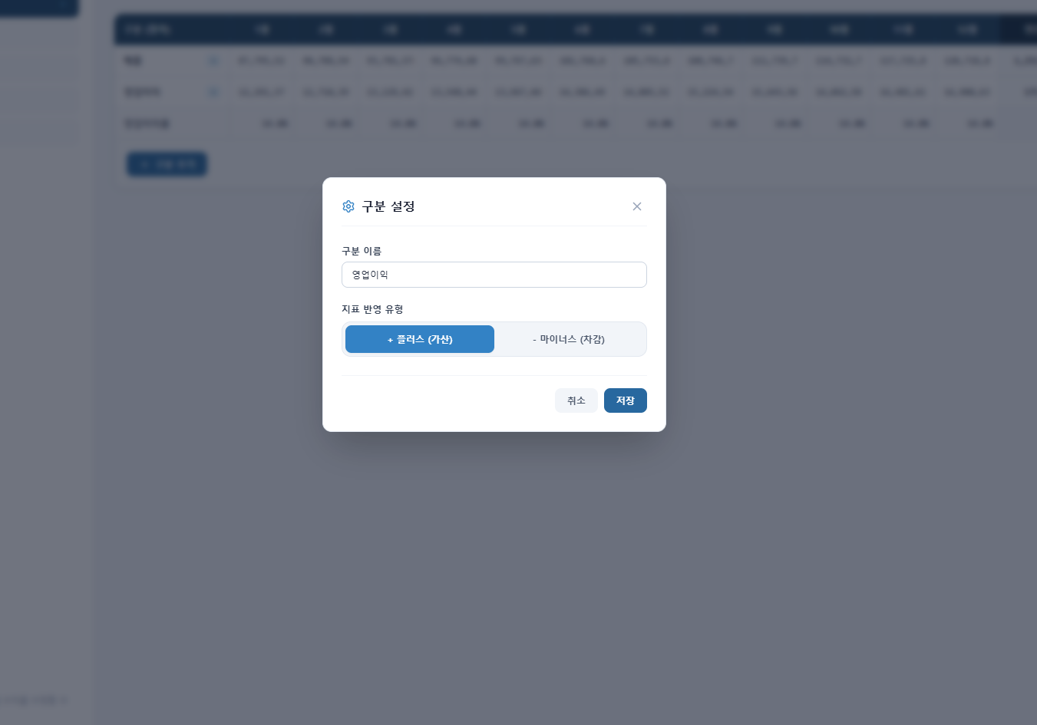
선택된 항목의 이름을 수정합니다.
선택된 항목의 수치가 플러스인지 마이너스인지 수정할 수 있습니다.

